Slide 1
Отчет о тестировании образовательного портала eior.by
Группа 1
Тестировщики:
Антонова Юлия
Артёмова Екатерина
Веселова Ольга
Габрусевич Маргарита
Глущенко Константин

Slide 2
Действия
Изучение тематики портала.
Составление плана тестирования.
Написание тестов.
Тестирование.
Обнаружение и исправление дефектов.
Оценка трудозатрат.

Slide 3
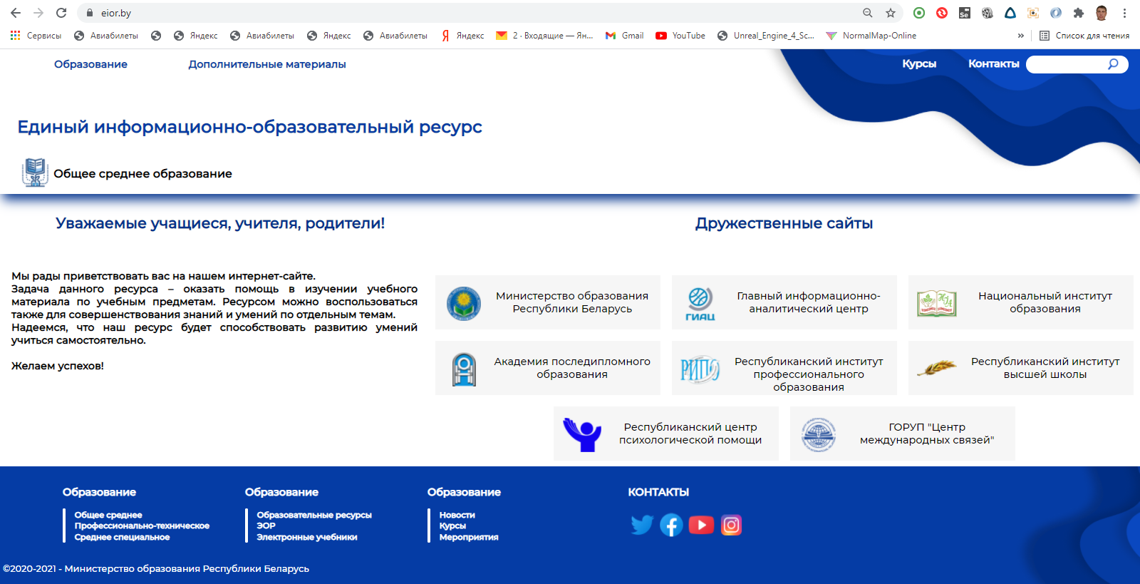
Изучаем образовательный портал eior.by

Slide 4
Изучаем тематику портала
Приоритет проверки функциональности: 1. Доступность основного материала. 2. Доступность проверки основного материала. 3. Полнота основного материала. 4. Все вышеперечисленное для дополнительного материала.
Тестируемый портал eior.by представляет из себя образовательный ресурс с обучающим материалом внутри сайта и внешними ссылками на ресурсы министерства образования и дополнительные частные ресурсы.
Notes:
Тесты включают в себя проверки функционирования ссылок на страницы с материалом для для изучения и ресурсом для проверки изученного.

Slide 5
Составляем план тестирования
Модуль | Подмодуль | Элементы
Навигационная панель | Образование | Страница "Образование"
 | Дополнительные материалы | Образовательные ресурсы
 |  | ЭОР
 |  | Электронные версии учебных пособий
 |  | Учитель - ученику. Каталог интернет-ресурсов
 | Курсы | Страница "Курсы"
 | Контакты | Контакты
 |  | Электронное обращение
 | Строка поиска | Поиск
Список проверок функционала навигации по сайту.
Notes:
Навигационная панель
Check "Образование" button
Move the cursor to the "Образование" button The button "Образование" is highlighted
Click "Образование" button The page "Образование" opens
Check the breadcrumbs after clicking "Образование" button Главная->Образование
Click "Образование" button, click homepage button The main page opens
Check "Дополнительные материалы" button
Move the cursor to the "Дополнительные материалы" button The "Дополнительные материалы" button is highlighted, the dropdown menu appears
Click "Дополнительные материалы" - "Образовательные ресурсы" The page "Образовательные ресурсы" opens
Check the breadcrumbs after clicking "Дополнительные материалы" Главная ->Дополнительные материалы ->Образовательные ресурсы
- "Образовательные ресурсы"
Click "Дополнительные материалы" - "ЭОР" The page "ЭОР" opens
Check the breadcrumbs after clicking "Дополнительные материалы" Главная ->Дополнительные материалы ->ЭОР
- "ЭОР"
Click "Дополнительные материалы" - "Электронные версии The page "Электронные версии учебных пособий" opens
учебных пособий"
Check the breadcrumbs after clicking "Дополнительные Главная -> Дополнительные материалы -> Электронные версии учебных пособий
материалы" - "Электронные версии учебных пособий"
Click "Дополнительные материалы" - "Учитель-ученику. Каталог The page "Учитель-ученику. Каталог интернет-ресурсов" opens
интернет-ресурсов"
Check the breadcrumbs after clicking "Дополнительные материалы" Главная -> Дополнительные материалы ->Учитель-ученику. Каталог интернет-ресурсов
- "Учитель-ученику. Каталог интернет-ресурсов"
Check "Курсы" button
Move the cursor to "Курсы" button The "Курсы" button is highlighted
Click "Курсы" button The page "Курсы" opens
Check the breadcrumbs after clicking the "Курсы" button Главная -> Курсы
Check "Контакты" button
Move the cursor to "Контакты" button The button "Контакты" is highlighted, the dropdown menu appears
Click "Контакты" - "Контакты" The page "Контакты" opens
Check the breadcrumbs after clicking "Контакты" - "Контакты" Главная -> Контакты
Click "Контакты" - "Электронное обращение" The page "Электронное обращение" opens
Check the breadcrumbs after clicking "Контакты" -"Электронное Главная-> Контакты-> Электронное обращение
обращение"
Check "Search" field
Click in the "Search" field The field is active for data entry
Check the "Ресурс работает в тестовом режиме" notification
Check that the notification "Ресурс работает в тестовом режиме" appears on top of the page with the same text, font, text size on each page.
Check navigation for screen resolution less than 1025 px
Click Menu button icon The menu is available
Click Menu - "Образование" The page "Образование" opens
Click Menu - "Дополнительные материалы" - "Образовательные ресурсы" The page "Образовательные ресурсы" opens
Click Menu - "Дополнительные материалы" - "ЭОР" The page "ЭОР" opens
Click Menu - "Дополнительные материалы" - "Электронные версии учебных The page "Электронные версии учебных пособий" opens
пособий"
Click Menu - "Дополнительные материалы" - "Учитель-ученику. Каталог The page "Учитель-ученику. Каталог интернет-ресурсов" opens
интернет-ресурсов"
Click Menu - "Курсы" The page "Курсы" opens
Click Menu - "Контакты" - "Контакты" The page "Контакты" opens
Click Menu - "Контакты" - "Электронное обращение" The page "Электронное обращение" opens

Slide 6
функционал страницы
Подвал сайта | Образование | Страница "Образование"
 | Электронное обращение | Страница "Электронное обращение"
 | Курсы | Страница "Курсы"
 | Образовательные ресурсы | Страница "Образовательные ресурсы"
 | ЭОР | Страница "Электронные образовательные ресурсы"
 | Электронные учебники | Страница "Электронные версии учебных пособий"
 | Контакты | Страница "Контакты"
 | Twitter | Переход на страницу в Twitter
 | YouTube | Переход на страницу в YouTube
 | Instagram | Переход на страницу в Instagram
 | Copyright | Проверка
Список проверок функционала подвала сайта.
Notes:
Подвал сайта
Check the link "Образование" in the footer
Open Главная→Образование(in the footer of the page). The page called "Общее среднее образование" opens.
Check the link "Электронное обращение" in the footer
Open Главная→Электронное обращение (in the footer of the page). The page called "Электронное обращение" opens.
Check the link "Образовательные ресурсы" in the footer
Open Главная→Образовательные ресурсы (in the footer of the page). The page called "Образовательные ресурсы" opens.
Check the link "Курсы" in the footer
Open Главная→Курсы (in the footer of the page). Thr page called "Курсы" opens.
Check the link "ЭОР" in the footer
Open Главная→ЭОР (in the footer of the page). The page called "Электронные образовательные ресурсы" opens.
Check the link "Электронные учебники" in the footer
Open Главная→Электронные учебники (in the footer of the page). The page called "Электронные версии учебных пособий" opens.
Check the link "Контакты" in the footer
Open Главная→Контакты (in the footer of the page). The page called "Контакты" opens.
Check the Twitter icon in the footer
Open Главная, click on the Twitter icon (in the footer of the page). The Twitter page opens.
Check the YouTube icon in the footer
Open Главная, click on the YouTube icon (in the footer of the page). The YouTube page opens.
Check the Instagram icon in the footer
Open Главная, click on the Instagram icon (in the footer of the page). The Instagram page opens.
Check the link "tibo21" in the footer
Open Главная, click on the link "tibo21" (in the footer of the page). Website tibo.by opens.
Check the copyright in the footer
Check the presence and correct writing of the copyright in the footer of the page.
Check the clickable link area
Open DevTools. Check the clickable link area in the footer of the page.

Slide 7
функционал страницы
Главная | Текст | Заголовок
 |  | Текст
 | Кнопка перехода | Общее среднее образование
 | Дружественные сайты | МинОбр
 |  | ГИАЦ
 |  | НИО
 |  | АПО
 |  | РИПО
 |  | РИВШ
 |  | РЦПП
 |  | ГОРУП "Центр международных связей"
 | Интерфейс | Проверка
Список проверок функционала ветви главной страницы.
Notes:
Главная
Текст
Spelling errors
Check the text for spelling errors Open https://eior.by/ Scroll down the page
Кнопка перехода
Button "Общее среднее образование"
Check where the page jumps to
Scroll down to the center of the page Scroll down to the center of the page
Сlick the button "общее среднее образование" Where you can choose the class, the subject, the topics
Дружественные сайты
Button "МинОбр"
Check button “МинОбр” Opens https://edu.gov.by/
Button "ГИАЦ"
Click button “ГИАЦ” Opens http://www.giac.by/
Button "НИО"
Click button "НИО" Opens https://adu.by/ru/
Button "АПО"
Click button "АПО" Opens http://www.academy.edu.by/
Button "РИПО"
Check button“РИПО” Opens http://www.ripo.unibel.by/
Button "РИВШ"
Click button “РИВШ” Open https://nihe.bsu.by/index.php/ru/
Button "РЦПП"
Click button “РЦПП” Open https://rcpp.by/
Button ГОРУП "Центр международных связей"
Click button ГОРУП “Центр международных связей” Open https://intcenter.by/ekskysii_bel
GUI
Cross-browser testing
Check GUI in the different browsers
Google Chrome
Internet Explorer
Microsoft Edge
Opera
Mozilla Firefox
Safari
Mobile version
Check GUI on the mobile device
Open the site on a mobile device and check the correct view.

Slide 8
функционал страницы
Образование | Текст | Заголовок
 |  | Текст
 | Выбор класса | Всплывающий список, 1-11 классы
 | Выбор предмета | Всплывающий список, Набор предметов для каждого класса
 | Список тем | Список тем для каждого предмета
 | Навигационная панель | Проверка работоспособности
 |  | Появление "пути", Кнопки-домика "На главную"
 | Подвал сайта | Проверка работоспособности
 | Интерфейс | Проверка
Список проверок функционала ветви страницы Образование.
Notes:
Образование
Текст
Сheck text
Сheck grammar errors
Выбор класса
Dropdown menu
Check the dropdown menu "Выберите класс" Drop-down menu displays grades from 1th to 11th
Выбор предмета
Check subjects for 1st grade 4 subjects are displayed: Математика, Обучение грамоте. Письмо,
Обучение грамоте. Чтение, Человек и мир.
Check subjects for 2nd grade 6 subjects are displayed: Беларуская мова, Литературное чтение,
Літаратурнае чытанне, Математика, Русский язык, Человек и мир.
Check subjects for 3rd grade 11 subjects are displayed: Английский язык, Беларуская мова, Испанский язык,
Китайский язык, Литературное чтение, Літаратурнае чытанне, Математика, Немецкий язык, Русский язык, Французский язык, Человек и мир.
Check subjects for 4th grade 11 subjects are displayed: Английский язык, Беларуская мова, Испанский язык, Китайский язык, Литературное чтение,
Літаратурнае чытанне, Математика, Немецкий язык, Русский язык, Французский язык, Чалавек і свет. Мая Радзіма – Беларусь.
Check subjects for 5th grade 13 subjects are displayed: Английский язык, Беларуская літаратура, Беларуская мова, Всемирная история, Искусство, Испанский язык,
Китайский язык, Математика, Немецкий язык, Русская литература, Русский язык, Французский язык, Человек и мир.
Check subjects for 6th grade 16 subjects are displayed: Английский язык, Беларуская літаратура, Беларуская мова, Биология, Всемирная история, География, Информатика,
Искусство, Испанский язык, История Беларуси, Китайский язык, Математика, Немецкий язык, Русская литература Русский язык, Французский язык.
Check subjects for 7th grade 19 subjects are displayed: Алгебра, Английский язык, Беларуская літаратура, Беларуская мова, Биология, Всемирная история, География,
Геометрия, Информатика, Искусство, Испанский язык, История Беларуси, Китайский язык, Немецкий язык, Русская литература, Русский язык,
Физика, Французский язык, Химия.
Check subjects for 8th grade 19 subjects are displayed: Алгебра, Английский язык, Беларуская літаратура, Беларуская мова, Биология, Всемирная история, География,
Геометрия, Информатика, Искусство, Испанский язык, История Беларуси, Китайский язык, Немецкий язык, Русская литература, Русский язык,
Физика, Французский язык, Химия.
Check subjects for 9th grade 20 subjects are displayed: Алгебра, Английский язык, Беларуская літаратура, Беларуская мова, Биология, Всемирная история, География,
Геометрия, Информатика, Искусство, Испанский язык, История Беларуси, Китайский язык, Немецкий язык, Обществоведение, Русская
литература, Русский язык, Физика, Французский язык, Химия.
Check subjects for 10th grade 22 subjects are displayed: Алгебра, Английский язык, Беларуская літаратура, Беларуская мова, Биология, Всемирная история, География,
Геометрия, Допризывная подготовка, Информатика, Испанский язык, История Беларуси, Китайский язык, Медицинская подготовка, Немецкий
язык, Обществоведение, Русская литература, Русский язык, Физика, Французский язык, Химия, Черчение.
Check subjects for 11th grade 12 subjects are displayed: Английский язык, Астрономия, Всемирная история, География, Испанский язык, Китайский язык, Медицинская
подготовка, Немецкий язык, Обществоведение, Физика, Французский язык, Химия.
Навигационная панель
Check icon house
Check button "Образование"
Check dropdown menu "Дополнительные материалы"
Check button "Образовательные ресурсы"
Check button "ЭОР"
Check button "Электронные версии учебных пособий"
Check button "Учитель-ученику. Каталог интернет-ресурсов"
Check button "Курсы"
Check button "Контакты"
Check search field
Check "Breadcrumbs"
Подвал сайта
Check link "Образование"
Check link "Электронное обращение"
Check link "Курсы"
Check link "Образовательные ресурсы"
Check link "ЭОР"
Check link "Электронные учебники"
Check link "Образовательные ресурсы"
Check link "Контакты"
Check icon "YouTube"
Check icon "Twitter"
Check icon "Instagram"
GUI
Cross-browser
Google Chrome
Internet Explorer
Microsoft Edge
Opera
Mozilla Firefox
Safari
Мobile version
Open the site on a mobile device and check the correct view.

Slide 9
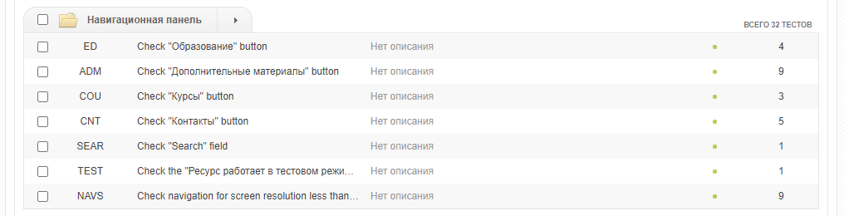
Пишем тесты
Notes:
ВОТ СЮДА ОСНОВНУЮ ИНФОРМАЦИЮ ХОЧУ ЗАПИСАТЬ

Slide 10
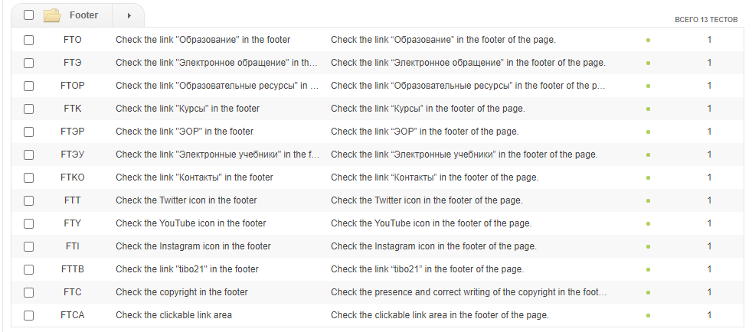
Пишем тесты
Notes:
ВОТ СЮДА ОСНОВНУЮ ИНФОРМАЦИЮ ХОЧУ ЗАПИСАТЬ

Slide 11
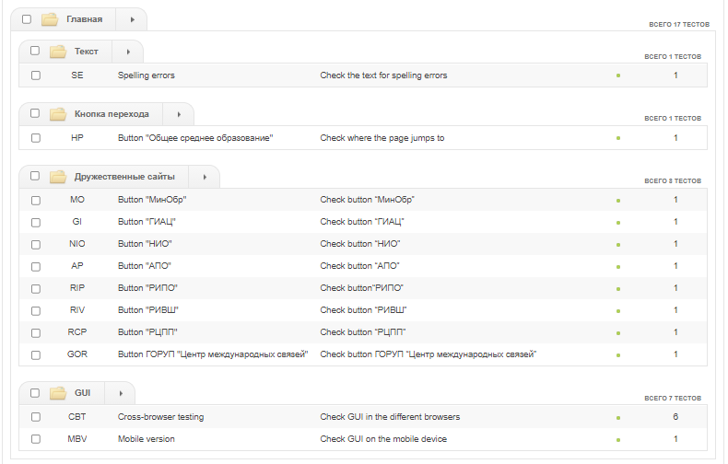
Пишем тесты
Notes:
ВОТ СЮДА ОСНОВНУЮ ИНФОРМАЦИЮ ХОЧУ ЗАПИСАТЬ

Slide 12
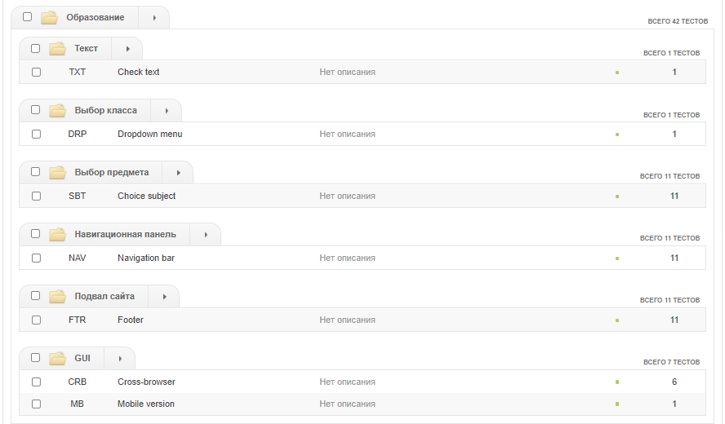
Пишем тесты
Notes:
ВОТ СЮДА ОСНОВНУЮ ИНФОРМАЦИЮ ХОЧУ ЗАПИСАТЬ

Slide 13
Общая проверка для всех предметов во всех классах
Check the numbering sequence of the topics and uniqueness of the titles.
In the topic highlighted in red, check:
⠀
1.The topic opens in a new tab
2. The icon “Работаем с учебным пособием” is clickable and leads to the tutorial.
3. The tutorial opens in a new tab
4. The icon “Результат изучения темы” is clickable and leads to the result of studying the topic
5. The icon “Видеофрагмент с объяснением нового учебного материала” is clickable and leads to the video
6. The video is playing
7. The icon “Проверь себя!” is clickable and leads to the test for checking knowledge
8. The “Дополнительные материалы” icon is clickable and leads to additional materials
⠀
In the topic highlighted in black, check:
⠀
1. The topic opens in a new tab and has the entry “К сожалению, по этой теме нет материалов”
Notes:
Check "Математика" subject
Check the numbering sequence of the topics and uniqueness of the titles.
In the topic highlighted in red, check:
⠀
1.The topic opens in a new tab
2. The icon “Работаем с учебным пособием” is clickable and leads to the tutorial.
3. The tutorial opens in a new tab
4. The icon “Результат изучения темы” is clickable and leads to the result of studying the topic
5. The icon “Видеофрагмент с объяснением нового учебного материала” is clickable and leads to the video
6. The video is playing
7. The icon “Проверь себя!” is clickable and leads to the test for checking knowledge
8. The “Дополнительные материалы” icon is clickable and leads to additional materials
⠀
In the topic highlighted in black, check:
⠀
1. The topic opens in a new tab and has the entry “К сожалению, по этой теме нет материалов”

Slide 14
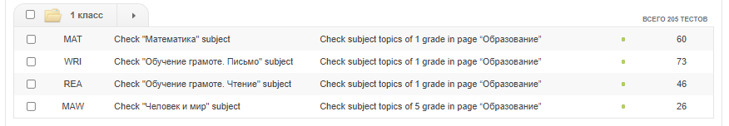
1 класс
Notes:
https://chlist.sitechco.ru/project/24277/checklist/1023892/details
https://chlist.sitechco.ru/project/24277/checklist/1024108/details
https://chlist.sitechco.ru/project/24277/checklist/1024116/details
https://chlist.sitechco.ru/project/24277/checklist/1024123/details
Check "Сравнение предметов и множеств предметов, пространственные и временные представления"
Check the topic "Тема 1. Счёт предметов в пределах 20"
Check the topic "Тема 2. Цвет, форма, размер. Упорядочение по размеру"
Check the topic "Тема 3. Пространственные представления"
Check the topic "Тема 4. Временные представления"
Check the topic "Тема 5. Порядковый счёт"
Check the topic "Тема 6. Отношения «столько же», «больше», «меньше»"
Check the topic "Тема 7. Отношения «больше на несколько предметов», «меньше на несколько предметов»"
Check "Однозначные числа"
Check the topic "Тема 8. Число и цифра 1"
Check the topic "Тема 9. Число и цифра 2. Знаки «+», «−», «=»"
Check the topic "Тема 10. Число и цифра 3. Состав числа 3. Сложение и вычитание на практической основе"
Check the topic "Тема 11. Знаки «<», «>»"
Check the topic "Тема 12. Число и цифра 4. Состав числа 4"
Check the topic "Тема 13. Число и цифра 5. Состав числа 5. Сложение и вычитание в пределах пяти на практической основе"
Check the topic "Тема 14. Увеличить на один, уменьшить на один. В порядке увеличения, в порядке уменьшения"
Check the topic "Тема 15. Число и цифра 6. Состав числа 6. Сложение и вычитание в пределах шести на практической основе"
Check the topic "Тема 16. Число и цифра 7. Состав числа 7. Сложение и вычитание в пределах семи на практической основе"
Check the topic "Тема 17. Структура задачи. Задачи, раскрывающие смысл действия сложения"
Check the topic "Тема 18. Задачи, раскрывающие смысл действия вычитания"
Check the topic "Тема 19. Число и цифра 8. Состав числа 8. Сложение и вычитание в пределах восьми на практической основе"
Check the topic "Тема 20. Число и цифра 9. Состав числа 9. Сложение и вычитание в пределах девяти на практической основе"
Check the topic "Тема 21. Задачи, раскрывающие смысл действия сложения, со словами «столько же»"
Check the topic "Тема 22. Число и цифра 0. Сложение и вычитание с нулем на практической основе"
Check "Двузначные числа до 20"
Check the topic "Тема 23. Число 10"
Check the topic "Тема 24. Число 11"
Check the topic "Тема 25. Число 12"
Check the topic "Тема 26. Число 13"
Check the topic "Тема 27. Число 14"
Check the topic "Тема 28. Число 15"
Check the topic "Тема 29. Единица времени: час"
Check the topic "Тема 30. Число 16"
Check the topic "Тема 31. Число 17"
Check the topic "Тема 32. Число 18"
Check the topic "Тема 33. Число 19"
Check the topic "Тема 34. Число 20"
Check the topic "Тема 35. Названия компонентов и результата действия сложения и вычитания"
Check the topic "Тема 36. Табличное сложение и вычитание с числом 1"
Check the topic "Тема 37. Приём прибавления и вычитания числа по частям"
Check the topic "Тема 38. Табличное и внетабличное сложение и вычитание с числом 2"
Check the topic "Тема 39. Увеличить на число. Уменьшить на число"
Check the topic "Тема 40. Задачи на увеличение числа на несколько единиц"
Check the topic "Тема 41. Задачи на уменьшение числа на несколько единиц"
Check the topic "Тема 42. Табличное и внетабличное сложение и вычитание с числом 3"
Check the topic "Тема 43. Табличное и внетабличное сложение и вычитание с числом 4"
Check the topic "Тема 44. Перестановка слагаемых"
Check the topic "Тема 45. Табличное сложение с числами 5 и 6"
Check the topic "Тема 46. Табличное сложение с числами 7, 8 и 9"
Check the topic "Тема 47. Внетабличное сложение с числами 5, 6, 7, 8, 9"
Check the topic "Тема 48. Связь между суммой и слагаемыми."
Check the topic "Тема 49. Табличное вычитание с числами 5, 6"
Check the topic "Тема 50. Табличное вычитание с числами 7, 8, 9"
Check the topic "Тема 51. Внетабличное вычитание с числами 5, 6, 7, 8, 9"
Check the topic "Тема 52. Внетабличное сложение с образованием числа 20. Внетабличное вычитание из числа 20"
Check the topic "Тема 53. Задачи, раскрывающие смысл действия сложения, со словами «столько, сколько …»"
Check the topic "Тема 54. Прямая линия. Точка. Отрезок"
Check the topic "Тема 55. Сравнение длин предметов (отрезков) на основе чувственного восприятия, с помощью условной мерки"
Check the topic "Тема 56. Единица длины: сантиметр. Линейка. Измерение длин отрезков с помощью линейки"
Check the topic "Тема 57. Построение прямой и отрезка. Построение отрезка, длиннее (короче) данного отрезка на несколько сантиметров"
Check the topic "Тема 58. Единица длины: дециметр. Единицы длины: дециметр и сантиметр"
Check the topic "Тема 59. Масса предметов. Сравнение предметов по массе с помощью рычажных весов и условной мерки. Единица массы: килограмм"
Check the topic "Тема 60. Сравнение вместимостей сосудов с помощью условной мерки. Единица вместимости: литр"

Slide 15
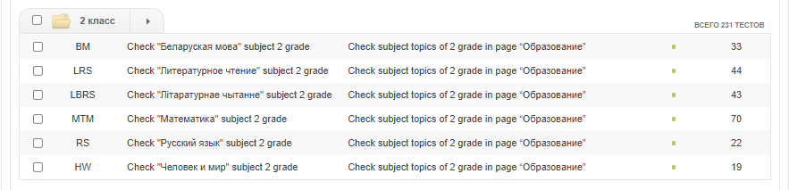
2 класс
Notes:
ВОТ СЮДА ОСНОВНУЮ ИНФОРМАЦИЮ ХОЧУ ЗАПИСАТЬ

Slide 16
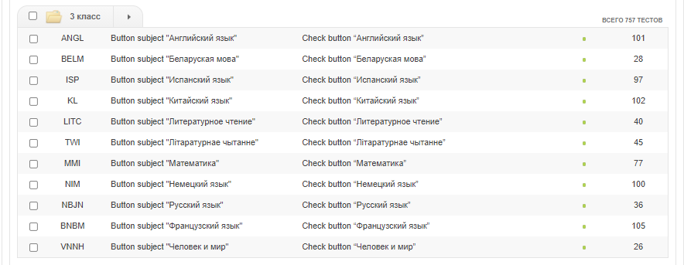
3 класс
Notes:
ВОТ СЮДА ОСНОВНУЮ ИНФОРМАЦИЮ ХОЧУ ЗАПИСАТЬ

Slide 17
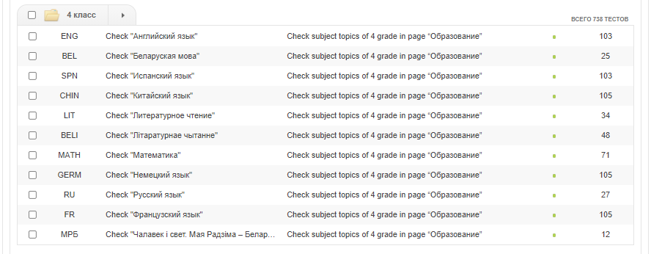
4 класс
Notes:
ВОТ СЮДА ОСНОВНУЮ ИНФОРМАЦИЮ ХОЧУ ЗАПИСАТЬ

Slide 18
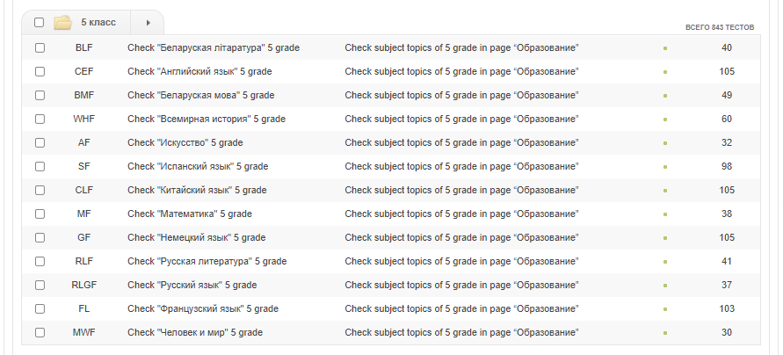
5 класс
Notes:
ВОТ СЮДА ОСНОВНУЮ ИНФОРМАЦИЮ ХОЧУ ЗАПИСАТЬ

Slide 19
Обнаружение и описание дефектов
Работаем в JIRA

Slide 20
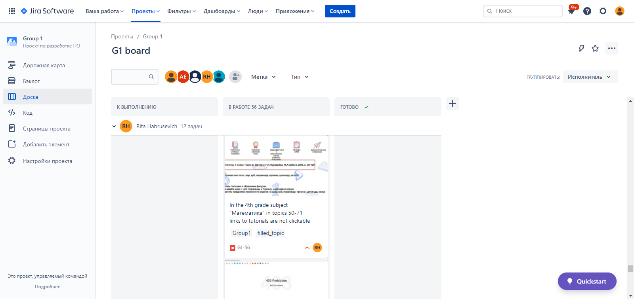
Оформление дефектов
Дефекты определены и отданы в работу
Notes:
ВОТ СЮДА ОСНОВНУЮ ИНФОРМАЦИЮ ХОЧУ ЗАПИСАТЬ

Slide 21
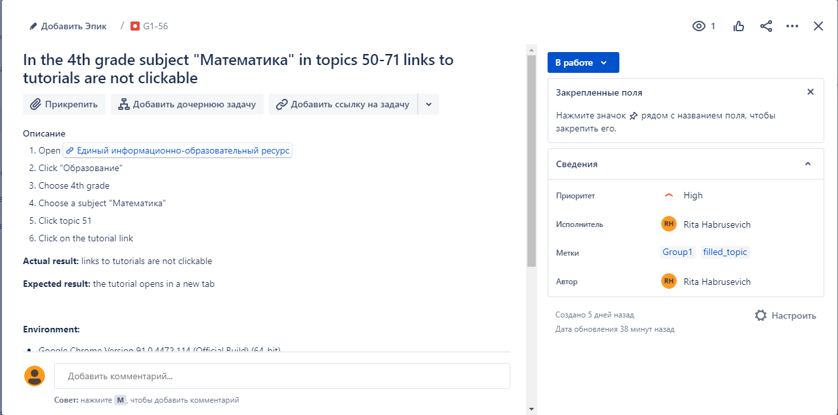
Оформление дефектов
Описание дефекта, шаги воспроизведения, ФР, ОР, приоритет
Notes:
ВОТ СЮДА ОСНОВНУЮ ИНФОРМАЦИЮ ХОЧУ ЗАПИСАТЬ

Slide 22
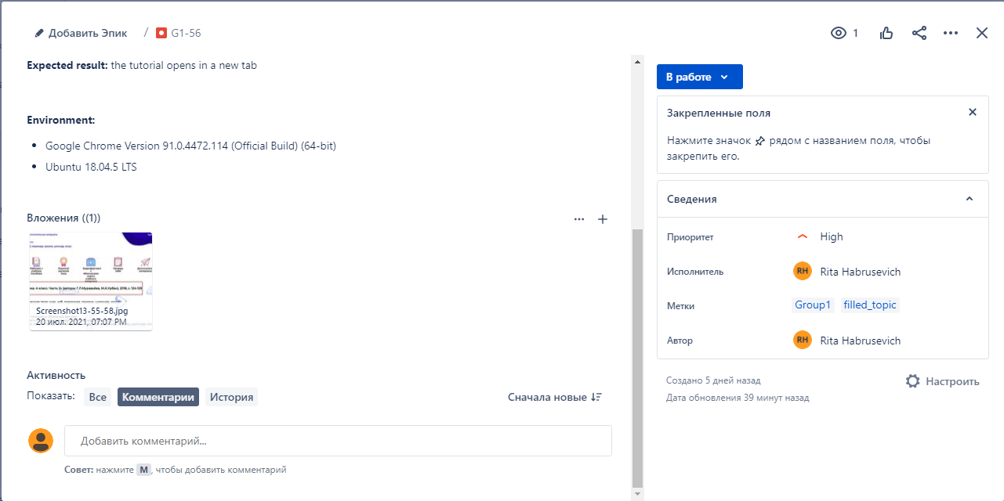
Оформление дефектов
Вложения, комментарии
Notes:
ВОТ СЮДА ОСНОВНУЮ ИНФОРМАЦИЮ ХОЧУ ЗАПИСАТЬ

Slide 23
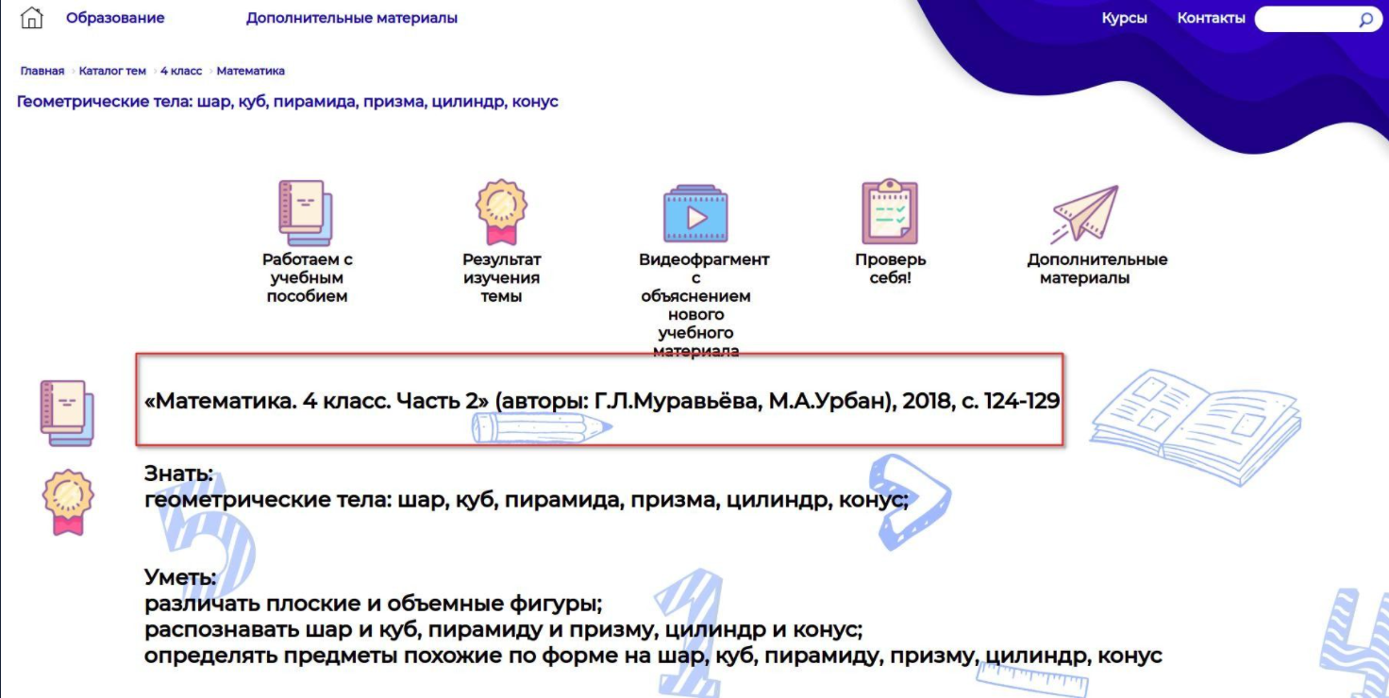
Оформление дефектов
Скриншот
Notes:
ВОТ СЮДА ОСНОВНУЮ ИНФОРМАЦИЮ ХОЧУ ЗАПИСАТЬ

Slide 24
Оценка трудозатрат
Application Functions | Number of test cases
Навигационная панель | 32
Footer | 13
Главная | 17
Образование | 42
1 класс | 205
2 класс | 231
3 класс | 757
4 класс | 738
5 класс | 843
Total: | 2878
Общее число тест кейсов
Notes:
ВОТ СЮДА ОСНОВНУЮ ИНФОРМАЦИЮ ХОЧУ ЗАПИСАТЬ

Slide 25
Оценка трудозатрат
Общее число багов
Found bugs | 55
Priority
Highest | High | Medium | Low
6 | 25 | 21 | 3
Notes:
ВОТ СЮДА ОСНОВНУЮ ИНФОРМАЦИЮ ХОЧУ ЗАПИСАТЬ

Slide 26
Оценка трудозатрат
Total time calculation for 5 testers team
Learning requirements, testplanning | 1 working day
Time to create test cases | 5 working days
Time to check 3td group test cases | 5 working days
Time to perform test cases | 5 working days
Time to describe bugs | 5 working days
Total: | 21 working days
Всего потрачено времени
Notes:
ВОТ СЮДА ОСНОВНУЮ ИНФОРМАЦИЮ ХОЧУ ЗАПИСАТЬ

Slide 27
Отчет о тестировании
Презентация в Google Documents

